Slide 1
2.5.2 圆与圆的位置关系
选择性必修第一册 第二章《直线和圆的方程》

Slide 2





创设背景，引入新知
日食是一种天文现象，在民间称此现象为天狗食日。日食只在月球与太阳呈现合的状态时发生。日食分为日偏食、日全食、日环食、全环食。
我们将月亮与太阳抽象为圆，
观察到的这些圆在变化的过程中位置关系是怎样的?

Slide 3
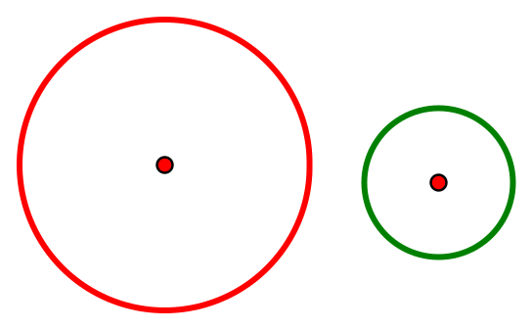
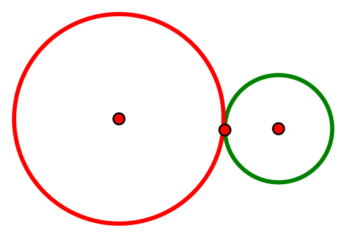
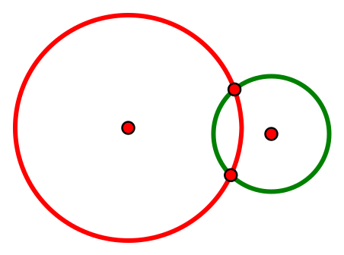
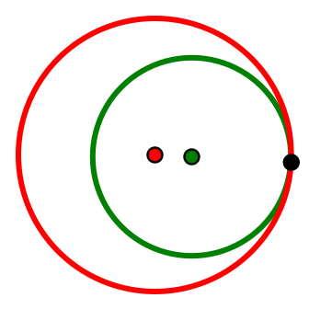
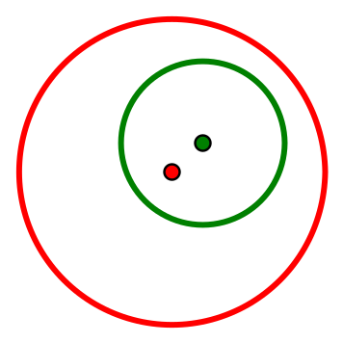
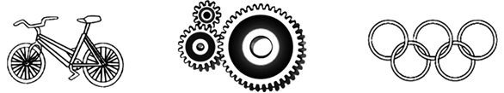
问题1：在平面中，圆与圆的位置关系有几种？
外离
外切
相交
内切
内含
问题2：类比直线与圆位置关系的判定方法，如何判断圆与圆的位置关系？
两圆的交点个数
圆心距与两半径的关系
两圆方程的公共解个数

Slide 4






探究新知
探究
如何利用两圆的半径和圆心距的关系判定圆与圆的位置关系？
几何法
O₁
O₂
O₁
O₁
O₂
O₂
R
O₁
O₂
O₂
O₁
r
一种特殊的内含

Slide 5
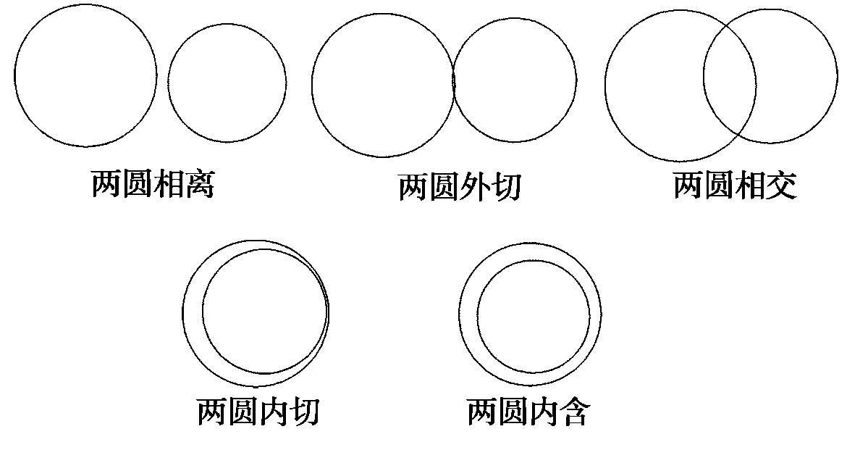
探究新知
思考：类比直线与圆的位置关系，请同学们思考：圆与圆有哪几种位置关系？
两个圆之间存在以下三种位置关系：
(1) 两圆相交，有两个公共点；
(2) 两圆相切，包括外切与内切，只有一个公共点；
(3) 两圆相离，包括外离与内含，没有公共点．
外切
内切
外离
内含
两圆相交
两圆相切
两圆相离

Slide 6
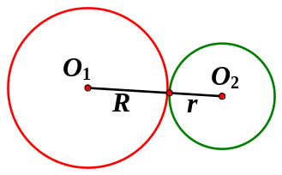
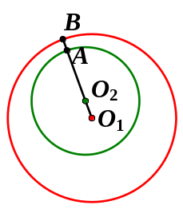
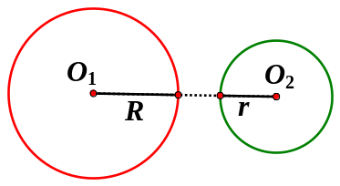
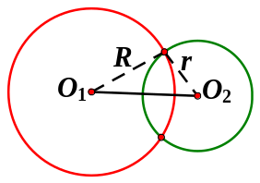
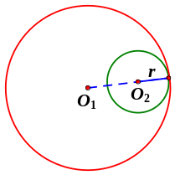
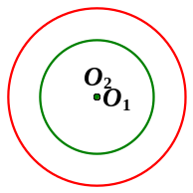








新知1：圆与圆位置关系的判定
圆与圆的位置关系 | 外离 | 外切 | 相交 | 内切 | 内含
图示
两圆交点个数 | 0个 | 1个 | 2个 | 1个 | 0个
几何法：圆心距d与R±r的关系
代数法：联立两圆方程，消元所得方程解的个数(△的正负)
当Δ=0或Δ<0时，不能确定两圆的位置关系

Slide 7
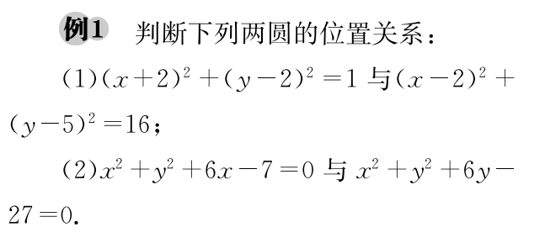
练习：

Slide 8
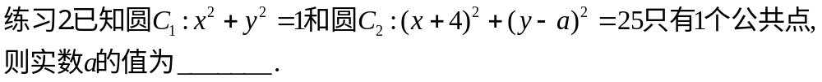

巩固：圆与圆位置关系的判定
外切或内切

Slide 9
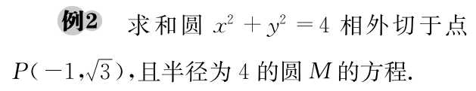

Slide 10
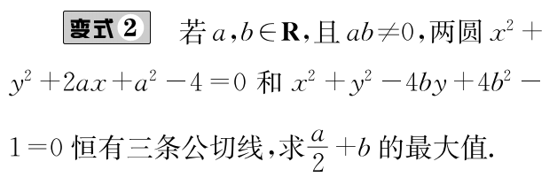

Slide 11
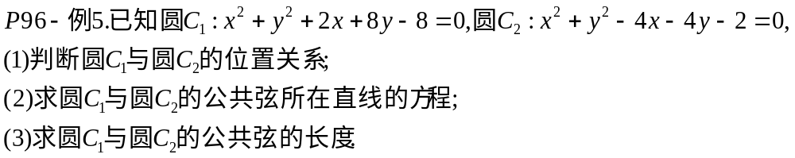
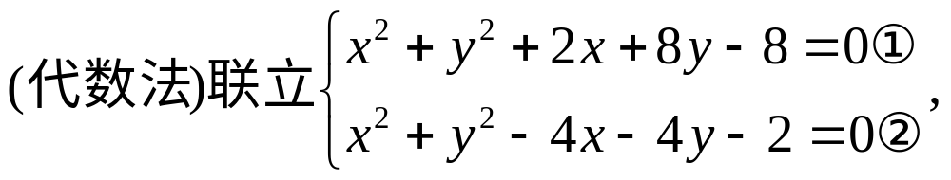


典例详解：圆与圆位置关系的判定及公共弦问题

Slide 12


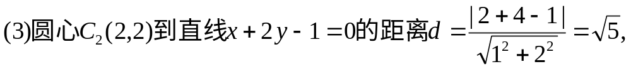
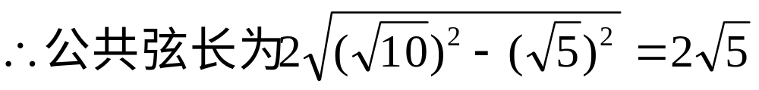
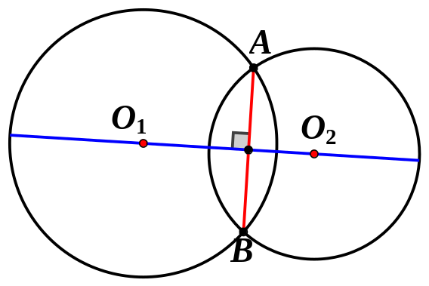
典例详解：圆与圆位置关系的判定及公共弦问题
相交
1.公共弦的定义：两圆相交时两个交点的连线；
2.公共弦的性质：相交两圆的连心线垂直平分其公共弦。

Slide 13
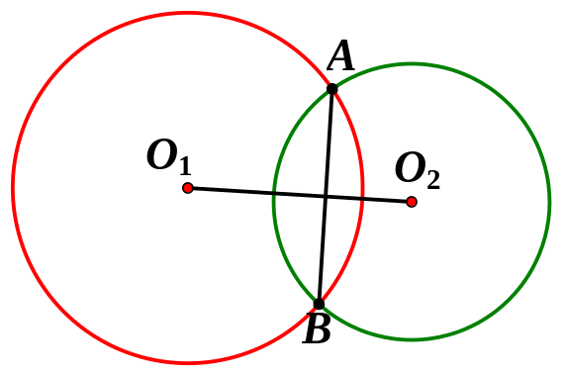
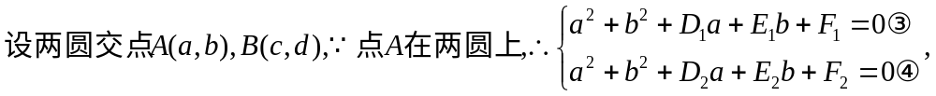
新知2：两圆的公共弦
3.求两圆公共弦所在直线方程：
法1：联立两圆方程求交点，由两点求直线方程
法2：两圆方程作差

Slide 14

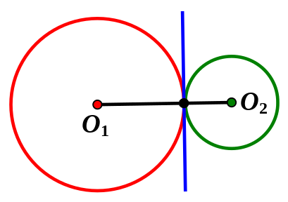
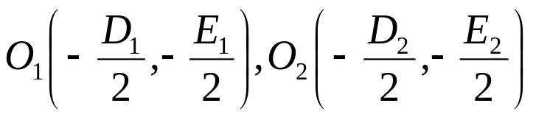
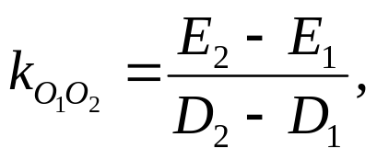
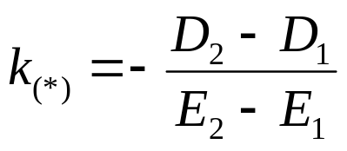
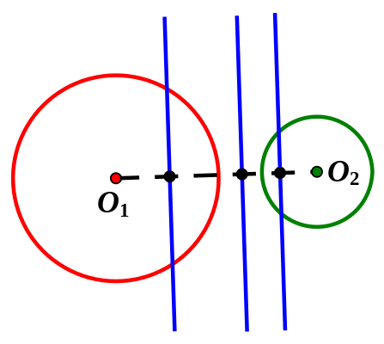
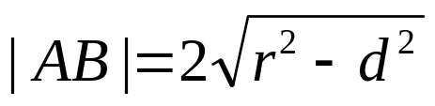
新知2：两圆的公共弦
3.求两圆公共弦所在直线方程：
法1：联立两圆方程求交点，由两点求直线方程
法2：两圆方程作差
[注]①当两圆方程中二次项系数相同时,才能作差求解,否则应先化同系数.
②两圆相切时，(*)表示过切点且垂直于连心线的切线方程；
③两圆外离或内含时，(*)表示垂直于连心线的直线方程；
4.求两圆公共弦长：
法1：联立两圆方程求交点，求两点距离
法2：求公共弦所在直线方程+垂径定理

Slide 15
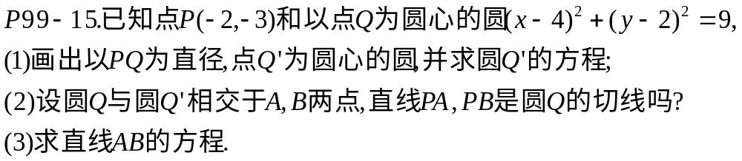
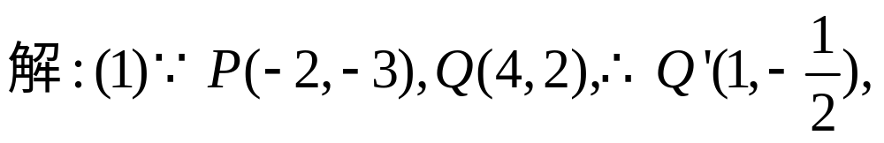
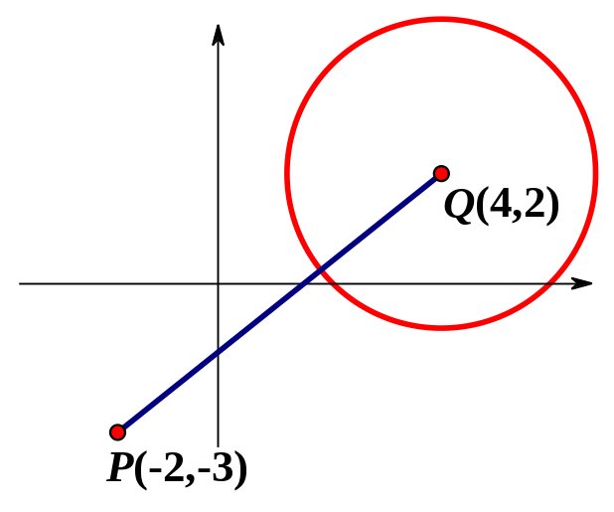
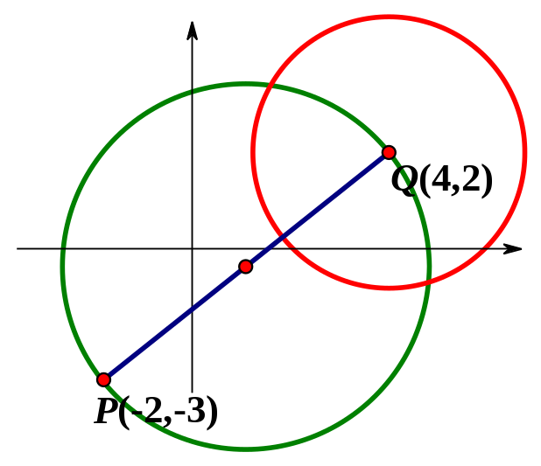
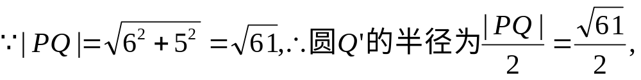
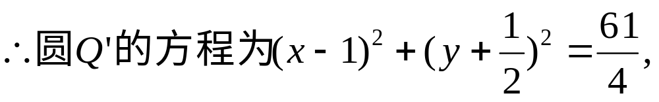

综合巩固——公共弦问题
【结论】若圆的一条直径的端点分别是A(x₁,y₁)，B(x₂,y₂)，则此圆的方程是(x-x₁)(x-x₂)+(y-y₁)(y-y₂)=0.

Slide 16



解：（2）直线PA，PB是圆Q的切线.
因为点A,B在圆 上，且PQ是直径，
所以PA⊥AQ，PB⊥BQ ，所以直线PA，PB是圆Q的切线.
（3）将两圆方程 ，
相减，得6x+5y-25=0，即直线AB的方程是6x+5y-25=0.

Slide 17
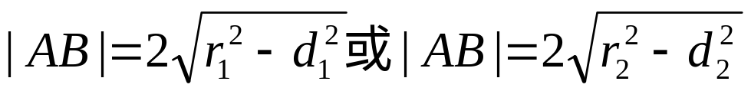
小结：两圆的公共弦问题
1.公共弦的性质：相交两圆的连心线垂直平分其公共弦。
2.求两圆公共弦所在直线方程：两圆方程作差
①两圆相切时，(*)表示过切点且垂直于连心线的切线方程；
②两圆外离或内含时，(*)表示垂直于连心线的直线方程；
3.求两圆公共弦长：
求公共弦所在直线方程+垂径定理

Slide 18
作业：
1. P71 2.5.2《圆与圆的位置关系》

